Slide 1
Lab5 文件系统
助教：孙立志

Slide 2
实验内容
格式化程序:按照文件系统的数据结构，构建磁盘文件(即os.img) 。
内核:初始化时，按照文件系统的数据结构，读取磁盘，加载用戶程序，并对 OPEN 、 READ 、 WRITE 、 LSEEK 、 CLOSE 、REMOVE 、STAT这些系统调用提供接口
库:对上述系统调用进行封装
用戶:对上述库函数进行测试
具体要求参照网站第1节

Slide 3
⽂件控制块
内核使⽤ FCB（File Control Block，⽂件控制块）这⼀数据结构对进程打开的⽂件进⾏管理
FCB 中需要记录其对应的是哪个⽂件，该⽂件是以哪种⽅式打开的（读、写），该⽂件的读写偏移量
FCB 的索引号称为⽂件描述符，每个进程的PCB 中对其打开的⽂件的⽂件描述符进⾏记录

Slide 4
⽂件系统操作接⼝
open 为 Linux 提供的系统原语，其⽤于打开（或创建）由路径 path 指定的⽂件，并返回⽂件描述符 fd， fd 为该⽂件对应的内核数据结构 FCB 的索引，参数 flags⽤于对该⽂件的类型、访问控制进⾏设置 int open(char *path, int flags);
read 为 Linux 提供的系统原语，其⽤于从 fd 索引的FCB 中的⽂件读写偏移量处开始，从⽂件中读取 size 个字节⾄从 buffer 开始的内存中，并返回成功读取的字节数，若⽂件⽀持 seek 操作，则同时修改该 FCB 中的⽂件读写偏移量 int read(int fd, void *buffer, int size);

Slide 5
⽂件系统操作接⼝
write 为 Linux 提供的系统原语，其⽤于向 fd 索引的 FCB 中的⽂件读写偏移量处开始，向⽂件中写⼊从buffer 开始的内存中的 size 个字节，并返回成功写⼊的字节数，若⽂件⽀持 seek 操作，则同时修改该 FCB中的⽂件读写偏移量
int write(int fd, void *buffer, int size);
lseek 为 Linux 提供的系统原语，其⽤于修改 fd 索引的 FCB 中的⽂件读写偏移量（若⽂件⽀持 seek 操作）
int lseek(int fd, int offset, int whence);

Slide 6
⽂件系统操作接⼝
close 为 Linux 提供的系统原语，其⽤于关闭由 fd索引的 FCB
int close(int fd);
remove 为 C 标准库的函数，其⽤于删除 path 指定的文件
int remove(char *path);
stat 为 Linux 提供的系统原语，其⽤于通过文件名filename获取文件信息，并保存在buffer所指的结构体stat中
int stat(char *filename, struct stat *buffer);

Slide 7
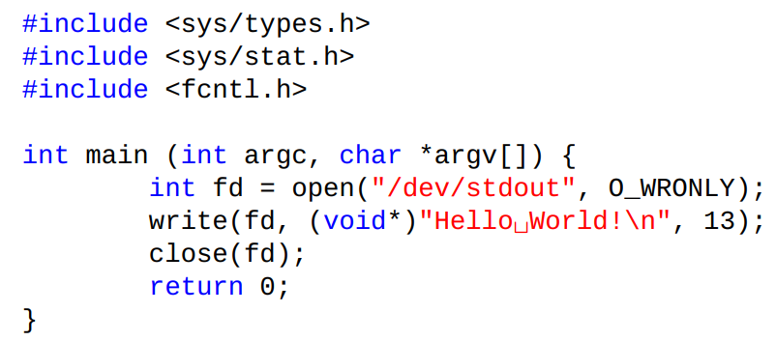
⽂件、⽬录、设备、管道、套接字、链接
为统⼀⽤⼾操作接⼝，类 Unix 系统将物理硬件设备与内核提供的功能抽象为⽂件，并分配相应的 inode，例如以下代码，通过向标准输出的设备⽂件中写⼊ Hello World!，即可实现在当前终端中打印出该字符串

Slide 8
⽂件、⽬录、设备、管道、套接字、链接
类 Unix 系统的⽂件系统通常将所有⽂件划分为通常⽂件（Regular File）、⽬录⽂件（Directory）、块设备⽂件（Block Device）、字符设备⽂件（Character Device）、管道⽂件（FIFO）、套接字⽂件（Socket）、链接⽂件（Symbolic Link）
块设备⽂件与字符设备⽂件是按照存取⽅式进⾏的划分，前者例如/dev/sda、 /dev/loop0，后者例如/dev/tty1、/dev/random，前者⽀持随机访存，后者仅⽀持顺序访存，⼀般看来，前者⽀持 Seek 操作，后者不⽀持 Seek 操作
设备⽂件同样可以按照其是否具有物理实体进⾏划分，即物理设备（对实际存在的物理硬件的抽象，例如/dev/sda）与虚拟设备（内核提供的功能，例如/dev/loop0）

Slide 9
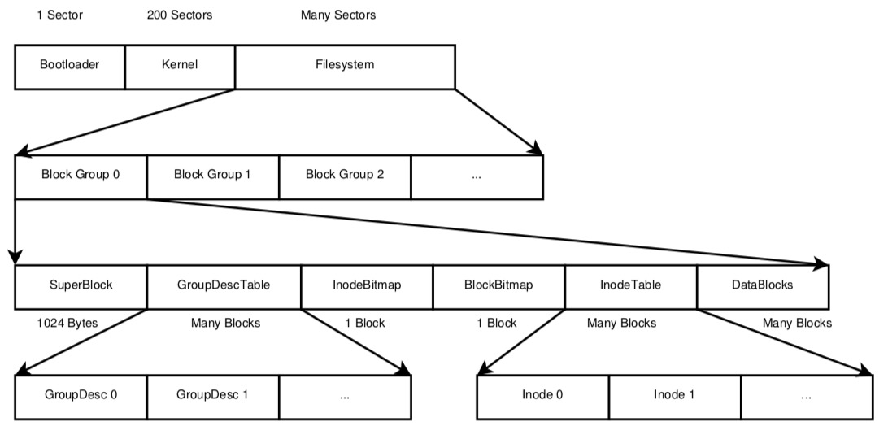
磁盘⽂件布局
0 号扇区为主引导扇区（MBR）， 1 到 200 号扇区存储内核程序， 201 号开始的扇区按照⽂件系统的数据结构进⾏格式化，⽤⼾程序也依照⽂件系统的数据结构写⼊其中

Slide 10
⽂件系统数据结构
⽂件系统的布局仿照 EXT4 ⽂件系统，将扇区划分为 Block进⾏管理（例如连续两个扇区作为⼀个 Block），连续的Block ⼜进⼀步划分为 Block Group
每个 Block Group 在头部为 Meta Block，记录⽂件系统的元数据，依次包含 Super Block、 Group Descriptor Table、Inode Bitmap、 Block Bitmap； Meta Block 之后则为 InodeTable 以及真正存储通常⽂件以及⽬录⽂件的 Data Block
Super Block 中记录了整个⽂件系统的信息，例如总扇区数，Inode 总数， Block 总数，可⽤ Inode 数，可⽤ Block 数等Group Descriptor Table 中则记录了各个 Block Group 的信息，例如可⽤ Inode 数，可⽤ Block 数
Inode Bitmap 以及 Block Bitmap 则分别⽤于对该 Block Group 中 Inode Table 以及 Data Block 的使⽤情况进⾏记录

Slide 11
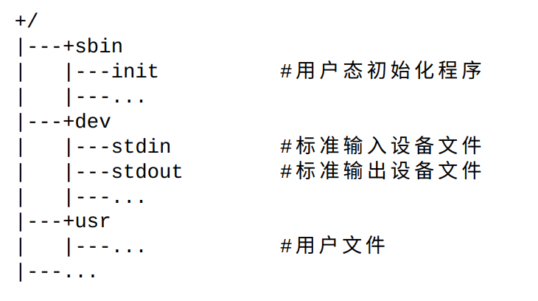
⽂件系统⽬录结构
⽂件系统的⽬录结构如下所⽰，本次实验要求编写格式化程序对其进⾏构建

Slide 12
作业提交
实验框架代码的发布和提交均在课程网站cslabcms.nju.edu.cn。PPT和实验指导文件也会发布在此
截止时间:2024‑6‑16 23:55
如果你无法完成实验, 可以选择不提交, 作为学术诚信的奖励, 你将会获得10%的分数; 但若发现抄袭现象, 抄袭双方(或团体)在本次实验中得0分，后续可能有其他惩罚
本实验的最终解释权由助教所有

